Slide 1



Etude de lectorat du magazine
« MaloMag »
Synthèse
22 juillet 2025

Slide 2
1. Fiche technique

Slide 3



Terrain d’enquête
Questionnaire administré par téléphone, du 13 au 17 juin 2025,
auprès de 302 habitants de la ville de Saint-Malo,
âgés de 18 ans et plus.
Echantillon représentatif de la population de la commune selon :
Précision des résultats : entre ±2,5 et 5,7%,
suivant le pourcentage de réponse à la modalité.
- le sexe
- l’âge
- la PCS
Exemple : Si 80,4% des répondants estiment être bien informés sur les actualités de la ville, la même question administrée auprès de l'ensemble des habitants aurait conduit à un pourcentage situé entre 75,9% et 84,9%, l'intervalle de confiance avec ce taux de réponse étant de ±4,5%.

Slide 4
Distribution de l’échantillon
 | Profil | Population totale âgée de 18 ans et plus |  | Echantillon interrogé
 |  | effectif | % | effectif | %
Sexe | homme | 17 930 | 44,3% | 138 | 45,7%
 | femme | 22 588 | 55,7% | 164 | 54,3%
Age | 18 - 39 ans | 9 711 | 24,0% | 64 | 21,2%
 | 40 - 64 ans | 14 619 | 36,1% | 125 | 41,4%
 | 65 ans et + | 16 188 | 40,0% | 113 | 37,4%
PCS | PCS + | 9 522 | 23,5% | 66 | 21,9%
 | employé - ouvrier | 9 261 | 22,9% | 78 | 25,8%
 | retraité | 17 222 | 42,5% | 130 | 43,0%
 | sans activité | 4 513 | 11,1% | 28 | 9,3%
Ensemble | Ensemble | 40 518 | 100,0% | 302 | 100,0%

Slide 5
2. Information sur la ville

Slide 6
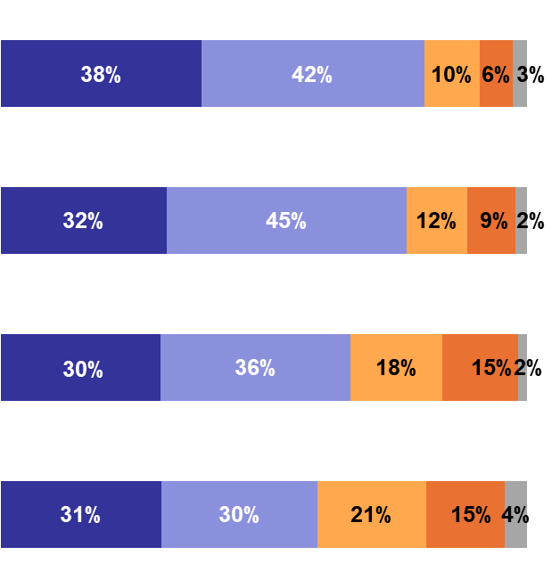
Qualité de l'information sur la ville
Score (0 à 10)
7,2
6,7
6,1
6,0
« D'une manière générale, vous diriez que vous êtes bien informé sur : »
les actualités de la ville
l'évènementiel
les projets en cours
les services publics municipaux
tout à fait
plutôt pas
sans avis
Score : indicateur synthétique de
0 à 10 calculé à partir des réponses
plutôt
pas du tout

Slide 7
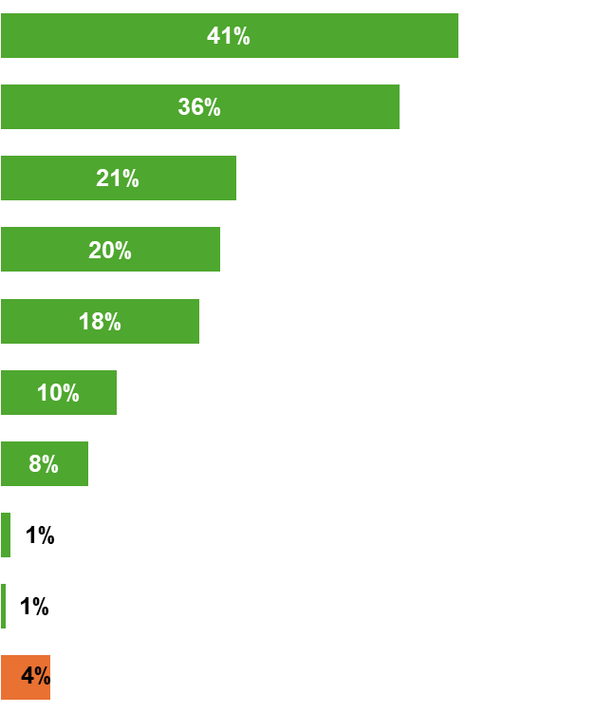
Moyens d'information sur la ville
« Par quels moyens êtes-vous généralement informé sur la ville et ce qui s'y passe ? »
(réponse spontanée : aucune réponse n’a été proposée par les enquêteurs - plusieurs réponses possibles)
par la presse quotidienne locale ou régionale
par le magazine de la Ville MaloMag
par le site internet de la Ville
par les réseaux sociaux de la Ville
par le bouche-à-oreille
par l'application mobile de la Ville pour smartphone Le Lien Malouin
par l'affichage municipal (mobilier urbain)
en vous déplaçant (à l’Hôtel de Ville ou dans les services municipaux)
en téléphonant à la mairie
je ne suis pas informé du tout
presse quotidienne
65 ans et + | 70%
magazine de la ville
18 à 39 ans | 52%

Slide 8
3. Identification et réception
du magazine

Slide 9
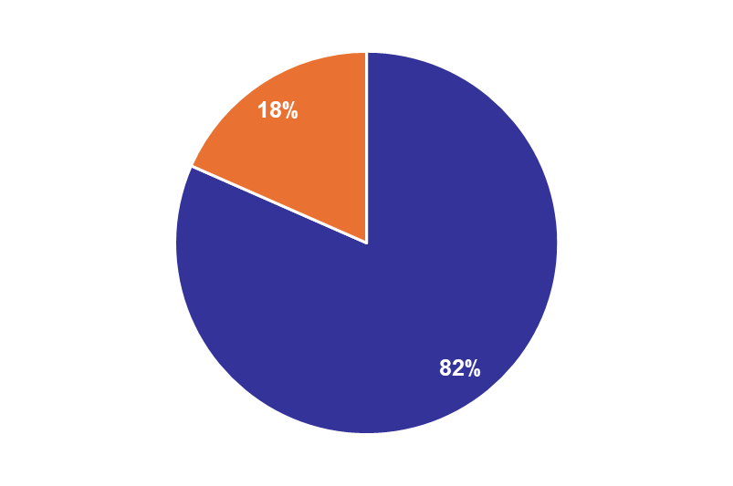
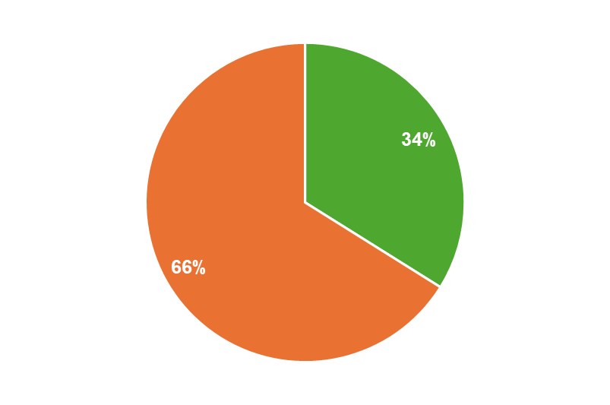
Connaissance du magazine
« Savez-vous que la Ville de Saint-Malo
édite un magazine ? »
« Si je vous dis qu'il s'appelle MaloMag et que vous le recevez gratuitement dans votre boîte aux lettres, est-ce que vous vous souvenez de ce journal ? »
non
oui
non
oui

Slide 10
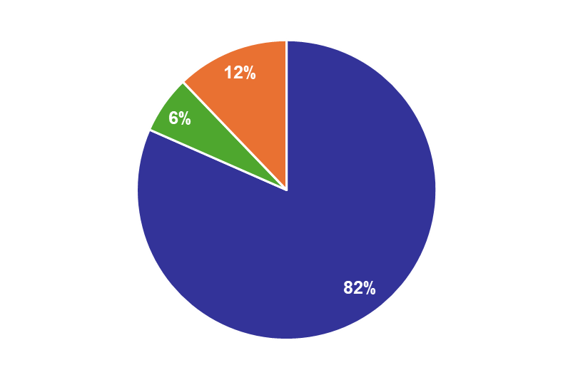
Bilan de la connaissance du magazine
Les chiffres présentés ci-dessous sont recalculés à partir des réponses à plusieurs questions.
Ils permettent de dresser un bilan de la notoriété du magazine municipal.
(base : l'ensemble des répondants, soit 302 personnes)
non connaissance
connaissance assistée
connaissance spontanée

Slide 11
4. Pratiques de lecture

Slide 12
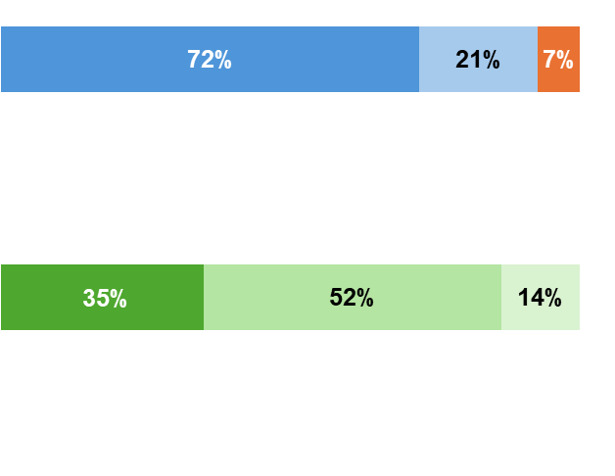
Fréquence et intensité de lecture
« Quand vous recevez MaloMag, est-ce que vous le lisez ou parcourez ? »
(base : les répondants qui connaissent le magazine, soit 265 personnes)
à chaque fois
ou presque
de temps
en temps
jamais
« Habituellement : »
(base : les répondants qui lisent ou parcourent le magazine, soit 246 personnes)
vous lisez tous les articles ou presque
vous lisez quelques articles
vous feuilletez seulement le magazine

Slide 13
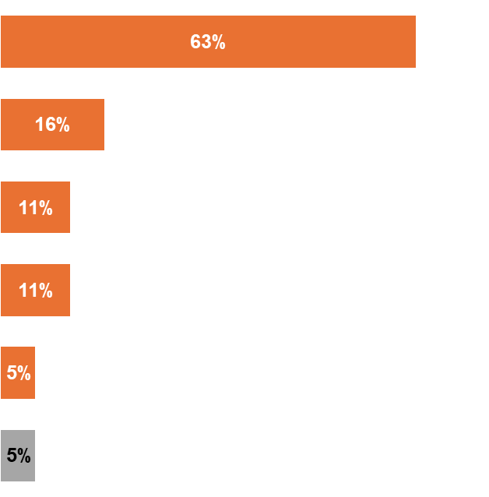
Motifs de non-lecture
« Pour quelle(s) raison(s) ne le lisez-vous pas ? »
(réponses spontanées - plusieurs réponses possibles)
(base : les répondants qui connaissent le magazine mais ne le lisent pas, soit 19 personnes)
vous n’avez pas le temps
en raison de problèmes de vue
vous ne le trouvez pas intéressant
en raison de problèmes de réception / distribution
vous n’êtes pas à Saint-Malo à temps complet
ne sait pas

Slide 14

Taux de lecture du magazine
Les chiffres présentés ci-dessous sont recalculés à partir des réponses à plusieurs questions (base : l'ensemble des répondants, soit 302 personnes)
 | taux de lecture
homme | 77%
femme | 85%
18 à 39 ans | 66%
40 à 64 ans | 90%
65 ans et + | 81%
PCS+ | 90%
employé-ouvrier | 77%
retraité | 83%
sans activité pro | 67%
82% des répondants lisent ou survolent MaloMag

Slide 15
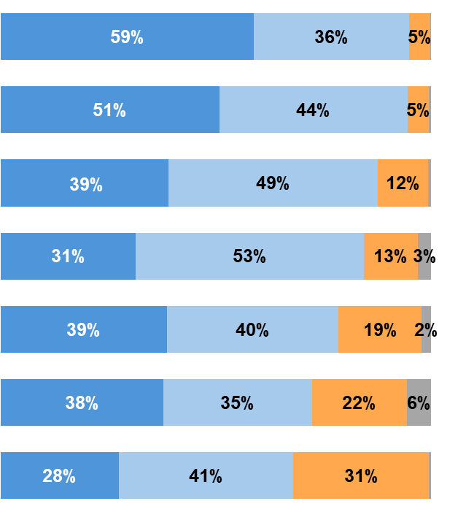
Fréquence de lecture des rubriques
« Dans MaloMag, à quelle fréquence lisez-vous les articles ou sujets suivants : »
(base : les répondants qui lisent ou parcourent le magazine, soit 246 personnes)
taux de lecture
95%
95%
88%
84%
79%
72%
68%
les actualités de la ville (Rubrique vie quotidienne)
les pages culturelles
le retour en images / la rétrospective du mois écoulé
les dossiers thématiques
les réponses du Maire aux questions
les portraits d’habitants (100% malouins)
les tribunes libres d’expression des groupes politiques
à chaque fois ou presque
de temps en temps
jamais
sans avis

Slide 16
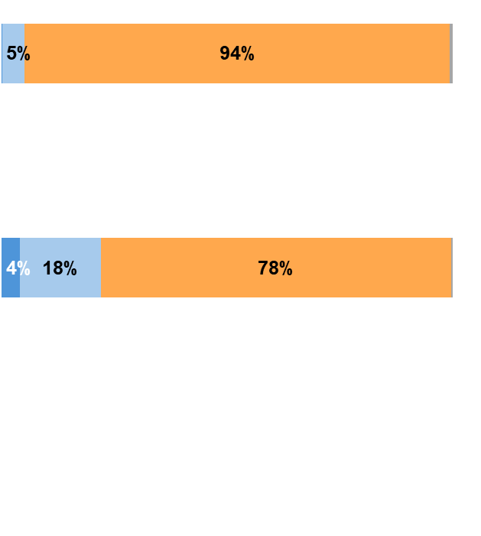
Approfondissement des articles par Internet
« Vous arrive-t-il, quand vous lisez MaloMag : »
(base : les répondants qui lisent ou parcourent le magazine, soit 246 personnes)
de scanner un QR code pour approfondir un sujet ou un article
d'approfondir un article en allant sur le site internet de la Ville (sans passer par un QR code)
souvent
parfois
jamais
sans avis

Slide 17
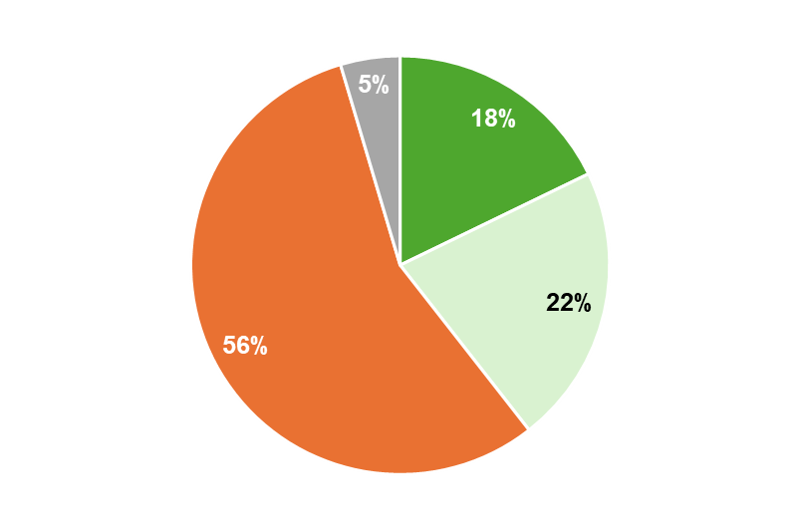
Intérêt pour une newsletter
« Seriez vous intéressé par une newsletter ou un fil d’actualité ? »
(base : les répondants qui lisent ou parcourent le magazine, soit 246 personnes)
sans avis
très intéressé
assez intéressé
peu ou pas intéressé

Slide 18
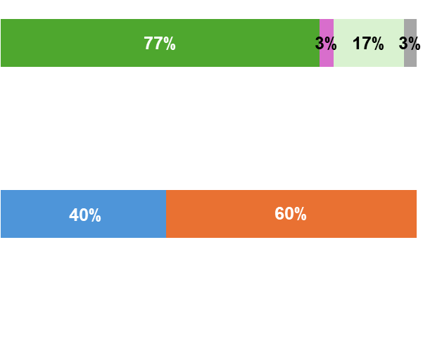
Attachement au format papier et alternatives à la distribution en boîte aux lettres
« Concernant MaloMag : »
(base : les répondants qui lisent ou parcourent le magazine, soit 246 personnes)
vous préférez le format papier actuel
vous préférez qu’il soit uniquement disponible au format digital
vous préférez conserver le format papier mais disposer en plus d’un contenu numérique enrichi
jamais
« Si MaloMag n’était plus distribué gratuitement dans votre boîte aux lettres, seriez-vous prêt à aller le chercher dans un lieu de dépôt gratuit proche de votre domicile, genre commerce de proximité : »
(base : les répondants qui lisent ou parcourent le magazine, soit 246 personnes)
oui, tout à fait
non, vous préférez la distribution en boîte aux lettres

Slide 19
5. Evaluation du contenu
et bénéfices lectoriels

Slide 20
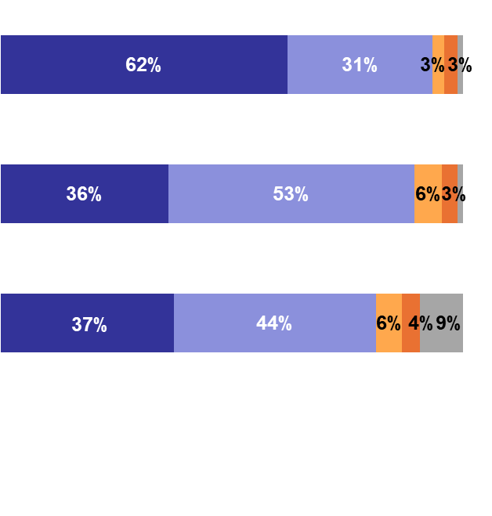
Évaluation du contenu
« En ce qui concerne le contenu du magazine, vous diriez que : »
(base : les répondants qui lisent ou parcourent le magazine, soit 246 personnes)
Score (0 à 10)
8,5
7,5
7,5
les articles sont faciles à comprendre
son contenu général vous intéresse
il traite les sujets avec objectivité
tout à fait
plutôt pas
sans avis
Score : indicateur synthétique de
0 à 10 calculé à partir des réponses
plutôt
pas du tout

Slide 21
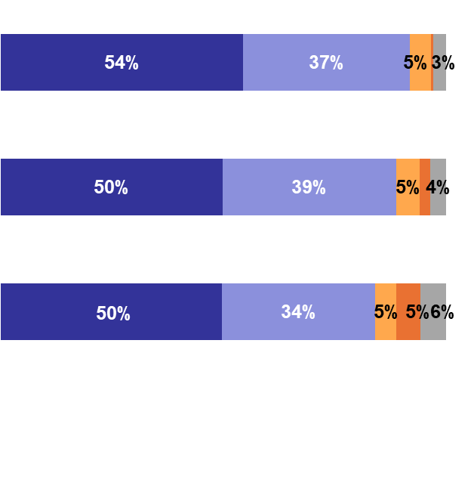
Bénéfices lectoriels
« En ce qui concerne le contenu du magazine, vous diriez que : »
(base : les répondants qui lisent ou parcourent le magazine, soit 246 personnes)
Score (0 à 10)
8,3
8,0
7,9
il permet de s’informer de ce qui s’est passé dans la ville
il permet de s’informer de ce qui va se passer
il donne des idées ou envies de sorties
tout à fait
plutôt pas
sans avis
Score : indicateur synthétique de
0 à 10 calculé à partir des réponses
plutôt
pas du tout

Slide 22
6. Evaluation de la forme

Slide 23
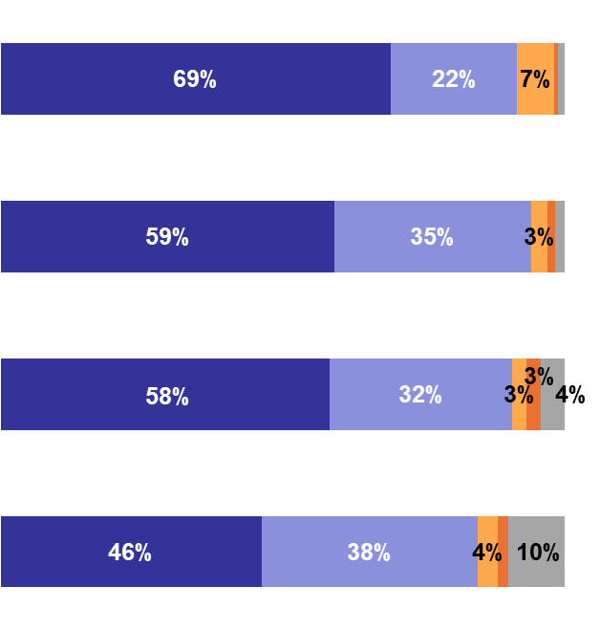
Évaluation de la forme
« Trouvez-vous que : »
(base : les répondants qui lisent ou parcourent le magazine, soit 246 personnes)
Score (0 à 10)
8,7
8,5
8,4
8,1
la taille et la police des textes sont faciles à lire
le magazine est clair et agréable à lire
la pagination (28 pages) est satisfaisante
la couverture donne envie de lire le magazine
tout à fait
plutôt pas
sans avis
Score : indicateur synthétique de
0 à 10 calculé à partir des réponses
plutôt
pas du tout

Slide 24
7. Satisfaction générale

Slide 25
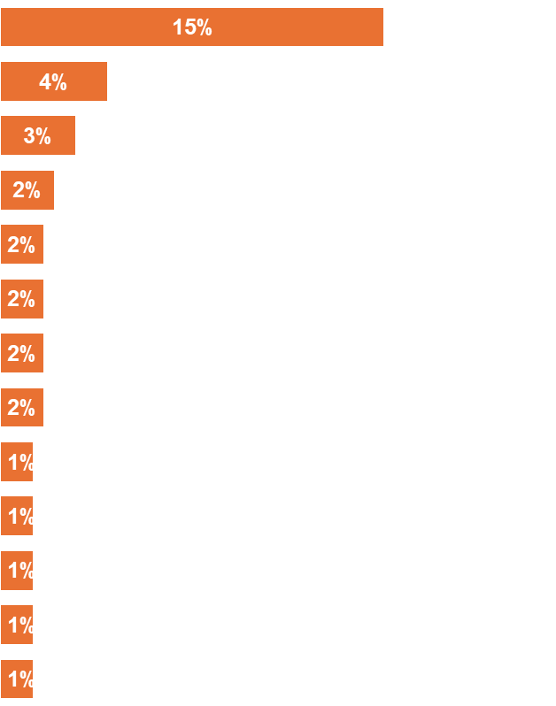
Suggestions d'amélioration
« Avez-vous des suggestions de nouvelles rubriques/sujets
ou des idées d'amélioration pour le magazine ? »
(réponses spontanées) (base : les répondants qui lisent ou parcourent le magazine, soit 246 personnes)
parler davantage de sorties, culture, évènementiel
améliorer la distribution, le recevoir à domicile
parler davantage d'économie, emploi (offres d'emploi)
augmenter la périodicité
davantage d'articles sur la mer
davantage parler d'environnement, d'écologie
réaliser une version audio du magazine
parler davantage de mixité sociale
parler davantage d'urbanisme
permettre des échanges avec les lecteurs, les habitants
informer davantage sur l'actualité de la ville
ajouter une rubrique culinaire
davantage cibler les articles sur la ville de Saint-Malo

Slide 26
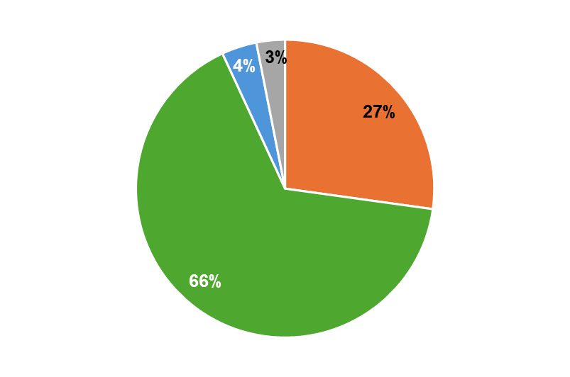
Perception de la périodicité
« MaloMag parait actuellement tous les trimestres. Cette périodicité vous semble : »
(base : les répondants qui lisent ou parcourent le magazine, soit 246 personnes)
trop importante
sans avis
pas suffisamment importante
satisfaisante

Slide 27
8. Supports numériques

Slide 28
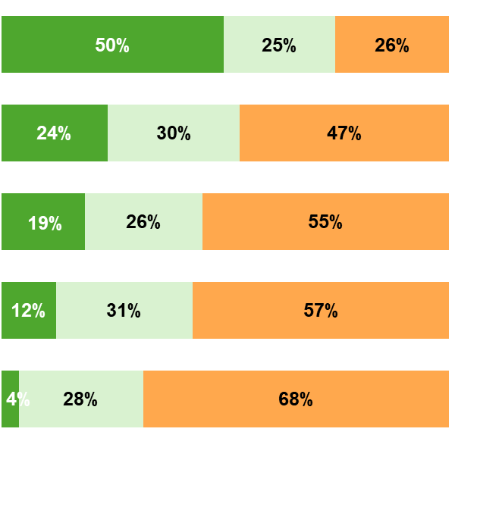
Connaissance des moyens d’information numériques de la Ville
« Voici plusieurs moyens d'information mis en place par la ville de Saint-Malo. Pourriez-vous me dire si vous les connaissez et, le cas échéant, si vous les avez déjà utilisés ? »
(base : l'ensemble des répondants, soit 302 personnes)
le site Internet de la Ville
le compte Facebook de la Ville
l’appli de la Ville pour smartphone : le Lien Malouin
le compte Instagram de la Ville
le compte LinkedIn de la Ville
Les + nombreux :
PCS+
Les + nombreux :
employés-ouvriers
Les + nombreux :
PCS+
vous l’avez déjà utilisé
vous connaissez mais ne l’avez jamais utilisé
vous n’en avez pas entendu parler

Slide 29

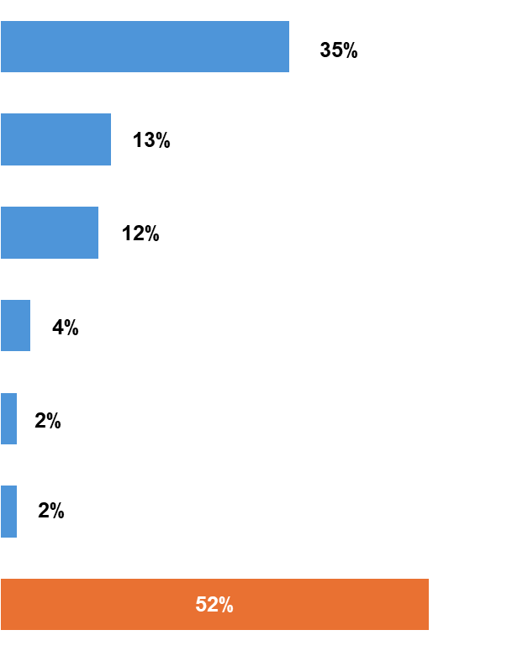





Abonnement aux réseaux sociaux pour suivre l’actualité de la ville
« Sur quels réseaux sociaux ou appli êtes-vous abonné
pour suivre l’actualité de la Ville de Saint-Malo ? »
(plusieurs réponses possibles) (base : l'ensemble des répondants, soit 302 personnes)
Facebook
Instagram
Le lien malouin
LinkedIn
YouTube
TikTok
Facebook
18-39 ans | 57%
supérieur à ce qu’on mesure habituellement
Instagram
PCS+ | 34%
18-39 ans | 26%
inférieur à ce qu’on mesure habituellement
aucun
aucun
65 ans et + | 83%

